Slide 1
摩洛哥旅游业与酒店业的投资机遇
摩洛哥旅游发展署（SMIT）
2017年10月

Slide 2
MARKETING- Réalisation 1er Semestre 2017
摩洛哥旅游发展署（SMIT）介绍

Slide 3
摩洛哥旅游发展署（SMIT）业务范畴
摩洛哥旅游发展署（SMIT）是摩洛哥政府的旅游发展机构，负责实施摩洛哥旅游发展战略
MISSION
通过产业情报鉴别投资机会
发展创新、具有竞争力和效益的旅游业概念
提供特惠区域划分和土地进场建议
工程
土地资产
向重要官员和运营商介绍投资者
项目跟踪并为投资者提供后期服务
帮助与支持
建立联系
推进政府审批，提供激励项目支持

Slide 4
政府对旅游业的支持
负责摩洛哥旅游业发展的中央实体
其它有着重大贡献的中央实体
旅游部
哈桑二世基金、投资和工业发展基金、ONE和ONEP等
中心层面
制定摩洛哥旅游规制政策
金融投资奖励
旅游局/摩洛哥国家旅游局（ONMT）
旅游发展机构/摩洛哥旅游发展署（SMIT）
摩洛哥投资发展署/摩洛哥投资
跨产业投资
推广
向游客介绍摩洛哥/B2C
指标：
游客数量
旅游收益
向投资者和旅游运营商推广摩洛哥/B2C
指标：
旅游投资（外商直接投资）
房间容积
政府和各部门
批准奖励政策
地方层面
区域旅游代表（DRT）
地区投资中心（CRI）
市议会、军区等

Slide 5
MARKETING- Réalisation 1er Semestre 2017
为何投资摩洛哥旅游业？

Slide 6
为何投资摩洛哥旅游业？
一个仍未开发、逐渐兴起的旅游目的地
富有活力的旅游目的地
无与伦比的旅游潜力
政府优先考虑
安全、稳定的环境
一流的基础设施
友好的投资环境

Slide 7
为何投资摩洛哥旅游业？
近年来，摩洛哥旅游业已逐渐发展壮大
世界一流品牌
顶尖的旅游投资者
世界级旅游目的地
就游客数量而言，摩洛哥已位列非洲旅游目的地榜首；
2016年投资吸引力排名第一

Slide 8
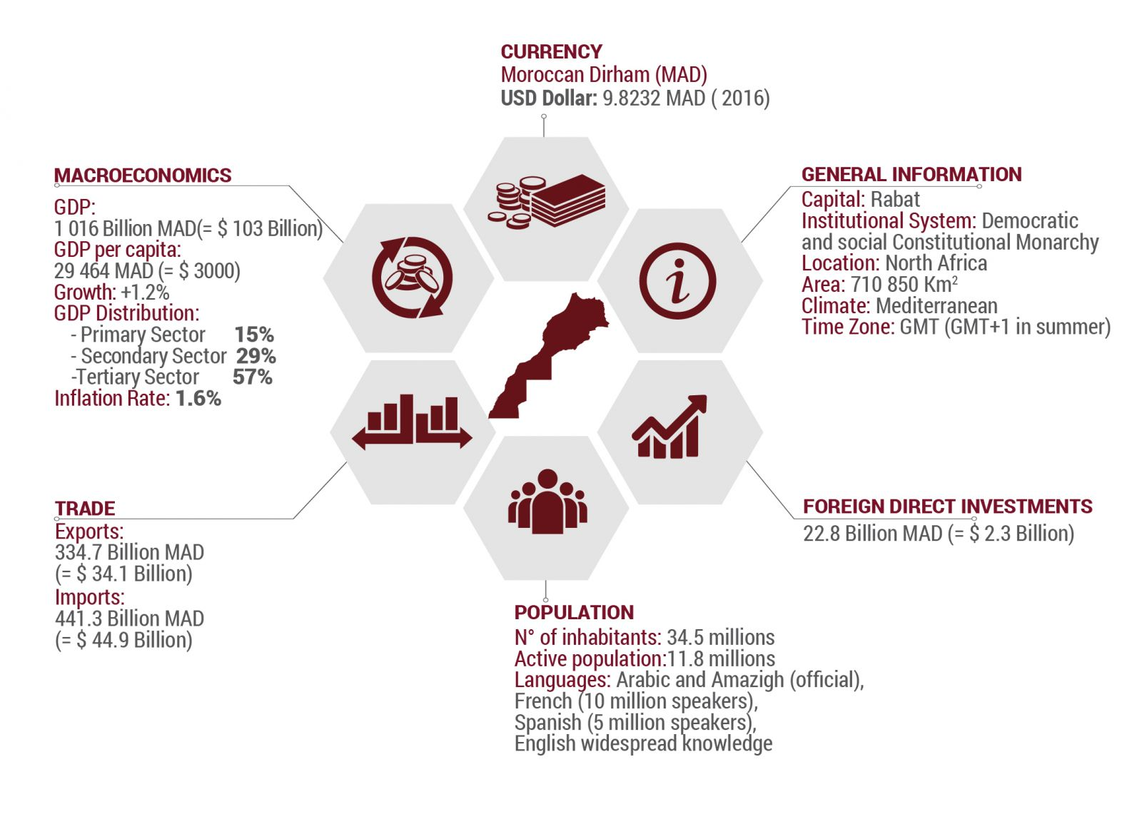
为何投资摩洛哥旅游业？
一个安全稳定的环境
整体经济
GDP：1.016万亿迪拉姆（=1030亿美元）
人均GDP：29464迪拉姆（=3000美元）
增长值：+1.2%
GDP分布：第一产业：15%、第二产业：29%
第三产业：57%
通货膨胀率：1.6%
尽管面临全球金融危机，但自2010年以来，摩洛哥GDP年均率为4.5%，呈现了很强的韧性。
货币
摩洛哥迪拉姆（MAD）
1美元：9.8232迪拉姆（2016年）
摩洛哥经济多元化，依赖可再生能源、磷酸盐、食品和旅游业。尽管中东和北非地区持续动荡不安，但摩洛哥游客数量从未减少。
基本信息
首都：拉巴特
制服体系：民主和社会君主立宪制
位置：北非
面积：710850平方公里
气候：地中海气候
时区：GMT（夏时令+1小时）
连续9年，失业率降至10%以下。
贸易
出口：
3347亿迪拉姆（=341亿美元）
进口：
4413亿迪拉姆（=449亿美元）
外商直接投资
228亿迪拉姆（=23亿美元）
人口
人口数量：3450万
活动人口：1180万
语言：阿拉伯语和 柏柏尔语（官方）
法语（1000万人）
西班牙语（500万人）
大部分人都会说英语

Slide 9
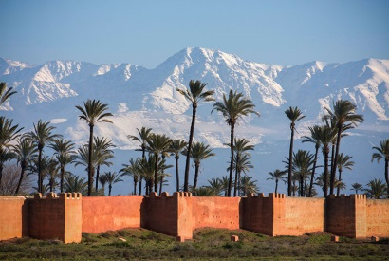
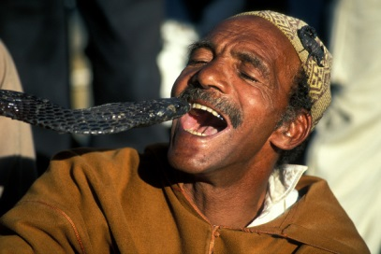
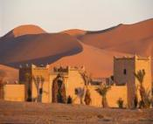
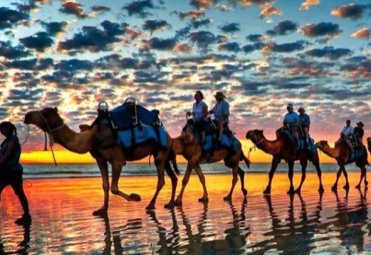
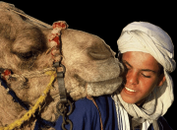
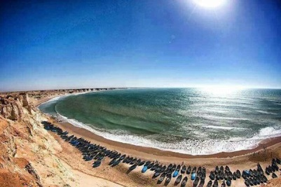
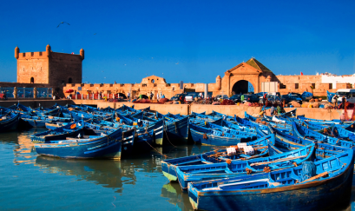
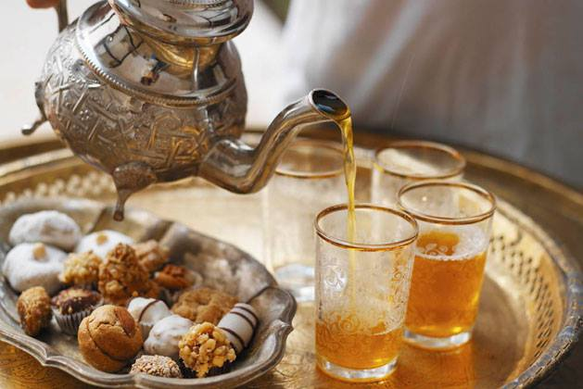
为何投资摩洛哥旅游业？
无与伦比的潜力
全年温度适宜
内陆地区冬季气候温暖，沿海地带夏季凉爽
充满活力的多元文化
受非洲和欧洲影响而形成的独特的摩尔文化
令人惊叹的遗址遗迹
皇城、宫殿、露天剧场、古城堡、中世纪城镇，著名的烹饪艺术和手工业
美丽的风景
3500公里的海岸线、河流和湖泊、阿特拉斯山脉、沙哈拉沙漠
热情好客
据《华盛顿邮报》报道，摩洛哥是世界上最受欢迎的三个国家之一。
全球知名品牌
谁从未听说过卡萨布兰卡、马拉喀什、摩洛哥薄荷茶和库斯库斯（Couscous）呢？

Slide 10
为何投资摩洛哥旅游业？
地处战略位置，享“欧洲门户”之美誉
在丹吉尔隔海眺望西班牙
摩洛哥交通便利，从欧洲搭乘航班飞往摩洛哥仅需两个多小时，是欢度小假期的最佳目的地
与至少32个欧洲城市和18个非洲城市直接连接
2015年8月，摩洛哥皇家航空（Royal Air Maroc）载客量突破55000人次，随着客流量和收益的增加，预计在未来几年内，摩洛哥航线运力将增长50%。

Slide 11
为何投资摩洛哥旅游业？
一流的基础设施
17个国际机场
现代化的城市交通基础设施
欧洲与非洲间最重要的枢纽机场
2条有轨电车线路已经运行
逾2000公里长的高速公路，覆盖主要的旅游中心
高速火车：
卡萨布兰卡-丹吉尔线路于2017年使用
丹吉尔地中海港：世界第5大港
目前容量：300万集装箱
2017年容量达到850万集装箱
集工业、物流和商业于一体，基础设施完善

Slide 12
MARKETING- Réalisation 1er Semestre 2017
政府支持与激励措施

Slide 13
政府支持与愿景2020
在国王穆罕默德六世的指导下，摩洛哥启动了“愿景2020”，这是一系列雄心勃勃的旅游发展战略目标：
增加20万个床位，使床位数量增加一倍
使国际游客数量增加一倍，国内旅游人数增加两倍
使旅游业就业人数增加一倍
使旅游业年度GDP增至150亿美元
直接参与
政府官员直接参与，容易接触到旅游部长和其他重要官员
银行体系
政府还鼓励银行体系参与其中：3家在非洲排名前十的摩洛哥银行可以为旅游业提供高效和定制化的融资解决方案。

Slide 14
有什么激励措施？
通过习惯法提供的激励措施：免税
资本性支出全部免征增值税
范围：在摩洛哥获得的和进口的货物、设备和工具。
期限：从公司成立之日或建筑公司获得建筑许可证之日起36个月。
这一期限可延长一次，再延长6个月。
公司税全部免征
范围：以外币结算的销售额。
期限：公司运营的头五年。
公司税税率降低为17.5%：
范围：以外币结算的销售额。
期限：从公司运营的第六年起。
相比之下，一般公司税税率为30%。
销售额增值税税率降低为10%（一般为20%）
范围：住宿/客房销售。
期限：不限。

Slide 15
有什么激励措施？
通过与政府达成协议提供的激励措施：现金出资
政府现金出资高达土地价值的50%，限定在每平方米250 摩洛哥迪拉姆之内
范围：位于Azur Plan度假胜地之内的地块。
时间段：开发完成后支付。
资金来源：哈桑二世经济与社会发展基金（ Hassan II fund for Economic and Social Development ）
➔ 通过工业开发和投资基金（Industrial Development and Investment Fund ，简称FDII ）的资助提供以下激励措施：
在私人土地价值中，政府现金出资占比高达20%。
政府对厂区外基础设施建设成本进行现金出资。
在员工培训总成本中，政府现金出资占比高达20%。
上述所有激励措施的金额总和不得超过投资项目总额的5%。在某些新兴领域，这一上限达到10%。
进口资本性支出关税全免
范围：进口的货物、设备和工具
期限：从公司成立之日或建筑公司获得建筑许可证之日起36个月。
这一期限可延长一次，再延长6个月。

Slide 16
有什么激励措施？
摩洛哥旅游地图和Azur plan 度假胜地
海滩/沿海旅游
Tamuda Bay
North Cape
Lixus
Saidia Med
Mediterranean
8个独特的目的地
3种相关的定位
每个地区1个主要定位
Mazagan
Central Atlantic
Central
Mogador
Marrakesh
Atlas & Valeys
Taghazout Bay
Oued Chbika
Souss Sahara
文化/遗产旅游
Great South
自然/生态旅游

Slide 17
有什么激励措施？
其他财政支持
对优质地段的地块提供具有吸引力的价格。
中央担保基金（ Central Guaranty Fund ）：
范围：该基金的目的是为提供给酒店和其他旅游住宿企业和/或休闲项目的中长期银行贷款进行担保。
担保：高达贷款本金的50%，每个项目最多可获5000万摩洛哥迪拉姆的担保。
Renovotel 基金：
范围：该基金的目的是为提供给酒店和其他住宿企业翻新项目的中长期银行贷款进行担保。
担保：高达贷款本金的60%，每个项目最多可获2000万摩洛哥迪拉姆的担保。
Moussanadat assiyaha基金：
范围：为中小企业提供资金，用作启动资金和人员招聘成本。

Slide 18
商业友好型环境
轻松创办企业：
组成一家公司需要不到10天的时间。
对资本投资没有限制：
在摩洛哥，非居民实体或个人可拥有自己企业的100%的资本。
资本和利润自由汇回：
非居民实体或个人可将在撤资、利润和股息上获得的资本收益100%转移。
对土地所有权没有限制：
除农业用地外，非居民实体和个人可拥有100%的土地所有权。
在员工招聘方面没有限制：
投资者可以不受限制地从任何国家招募员工——尤其是高级员工。
解决投资争端国际中心（International Centre for Investment Disputes Settlement）成员。

Slide 19
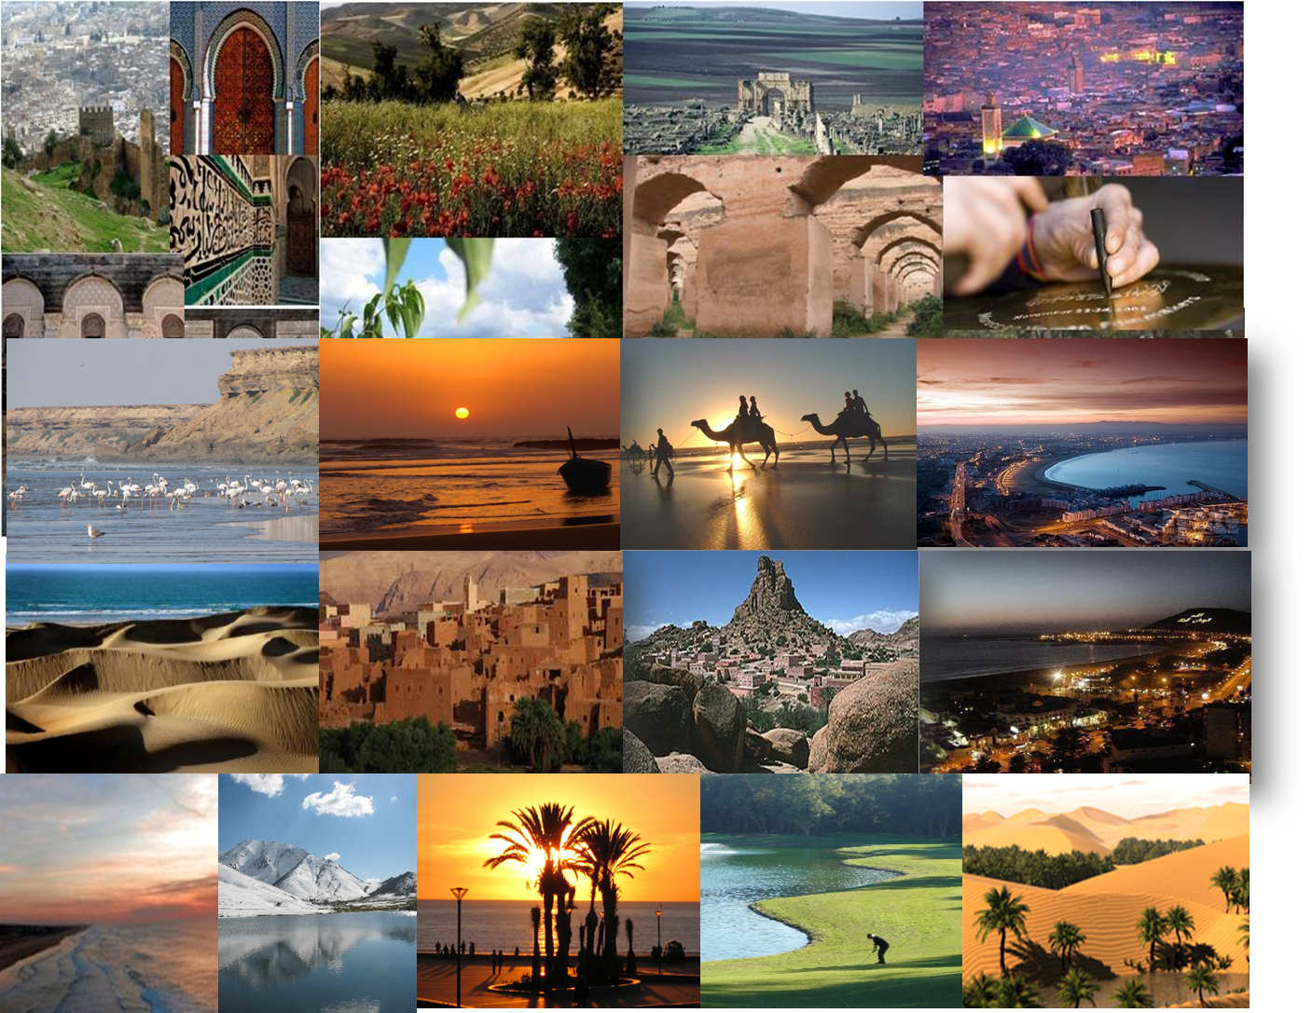

Slide 20
欢迎联系我们！ 摩洛哥旅游发展署（SMIT）：助您在摩洛哥获得成功的好伙伴
电话：00212 537 577 883/4
网址：www.smit.gov.ma
地址：Avenue Ennakhil
Hay Ryad Business Center
Rabat – Morocco
邮箱：
smikram@smit.gov.ma
yhajoui@smit.gov.ma

